Slide 1

ISHI会 8月イベント
ISHI会

Slide 2
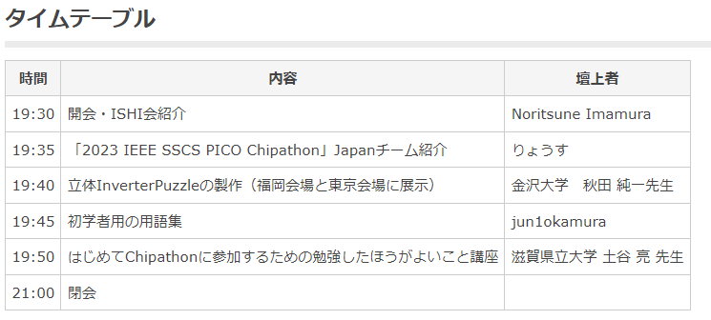

Slide 3

現在進行中
Chipathon 日本チーム
本日のメインイベント
Discord上
AI回路生成
9月に出す？？？
OpenMPW開発環境
初心者向けの単語集

Slide 4
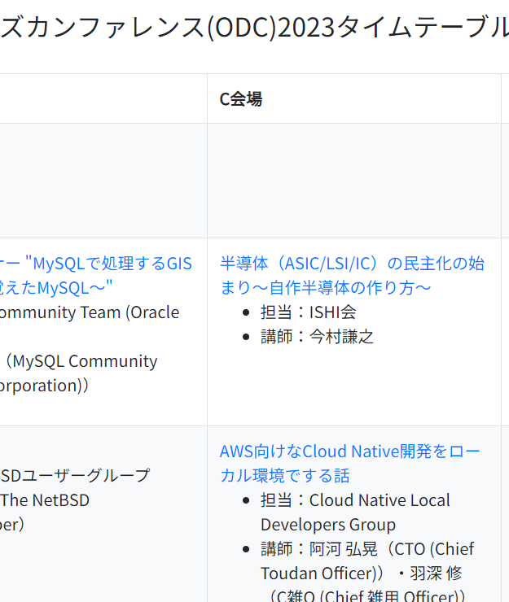
8月の予定
8/26(土)
ODC2023
ISHI会についての発表
8/27(日)：GMO
ISHI会９月イベント
ライセンスに関するイベント

Slide 5

9月以降
10/14-15(土・日)
Maker Faire Tokyo 2023
ASICパズル
名刺製作

